Slide 1



マイナンバーカードの
申請をしましょう
Notes:
みなさん。こんにちは。
今日はマイナンバーカードの申請方法についてこれからご説明していきます。
どうぞよろしくお願いいたします。
【補足説明】
①キャラクターについて
①-１ マイナちゃんについて
マイナちゃんは、マイナンバーPRキャラクター。
ずっと昔から日本に住んでいたシロウサギの妖精。目や耳が「1」なのは、マイナンバーが「1人に1つ」であることを示している。また、手に「1」を持つことで、マイナンバーを大切にしていただきたいという願いをこめている。
①-２ マイキーくんについて
マイキーくんは、マイナンバーカードに搭載されるICチップの空き領域と公的個人認証（いわゆる「マイキー」）を象徴するPRキャラクター。
国民の皆さまに「マイナンバーカード」や「マイキー部分」に親しみを感じていただける よう、マイキー部分のうち公的個人認証制度の根幹をなす“鍵”を確実・誠実に守る忠犬の姿をイメージして、総務省職員がデザインしたもの。また、「マイキーくん」の両目と手に持った鍵とを順番に読むと、「JPKI」（公的個人認証基盤の英訳の略称）の文字が浮かび上がるような仕掛けとなっている。

Slide 2
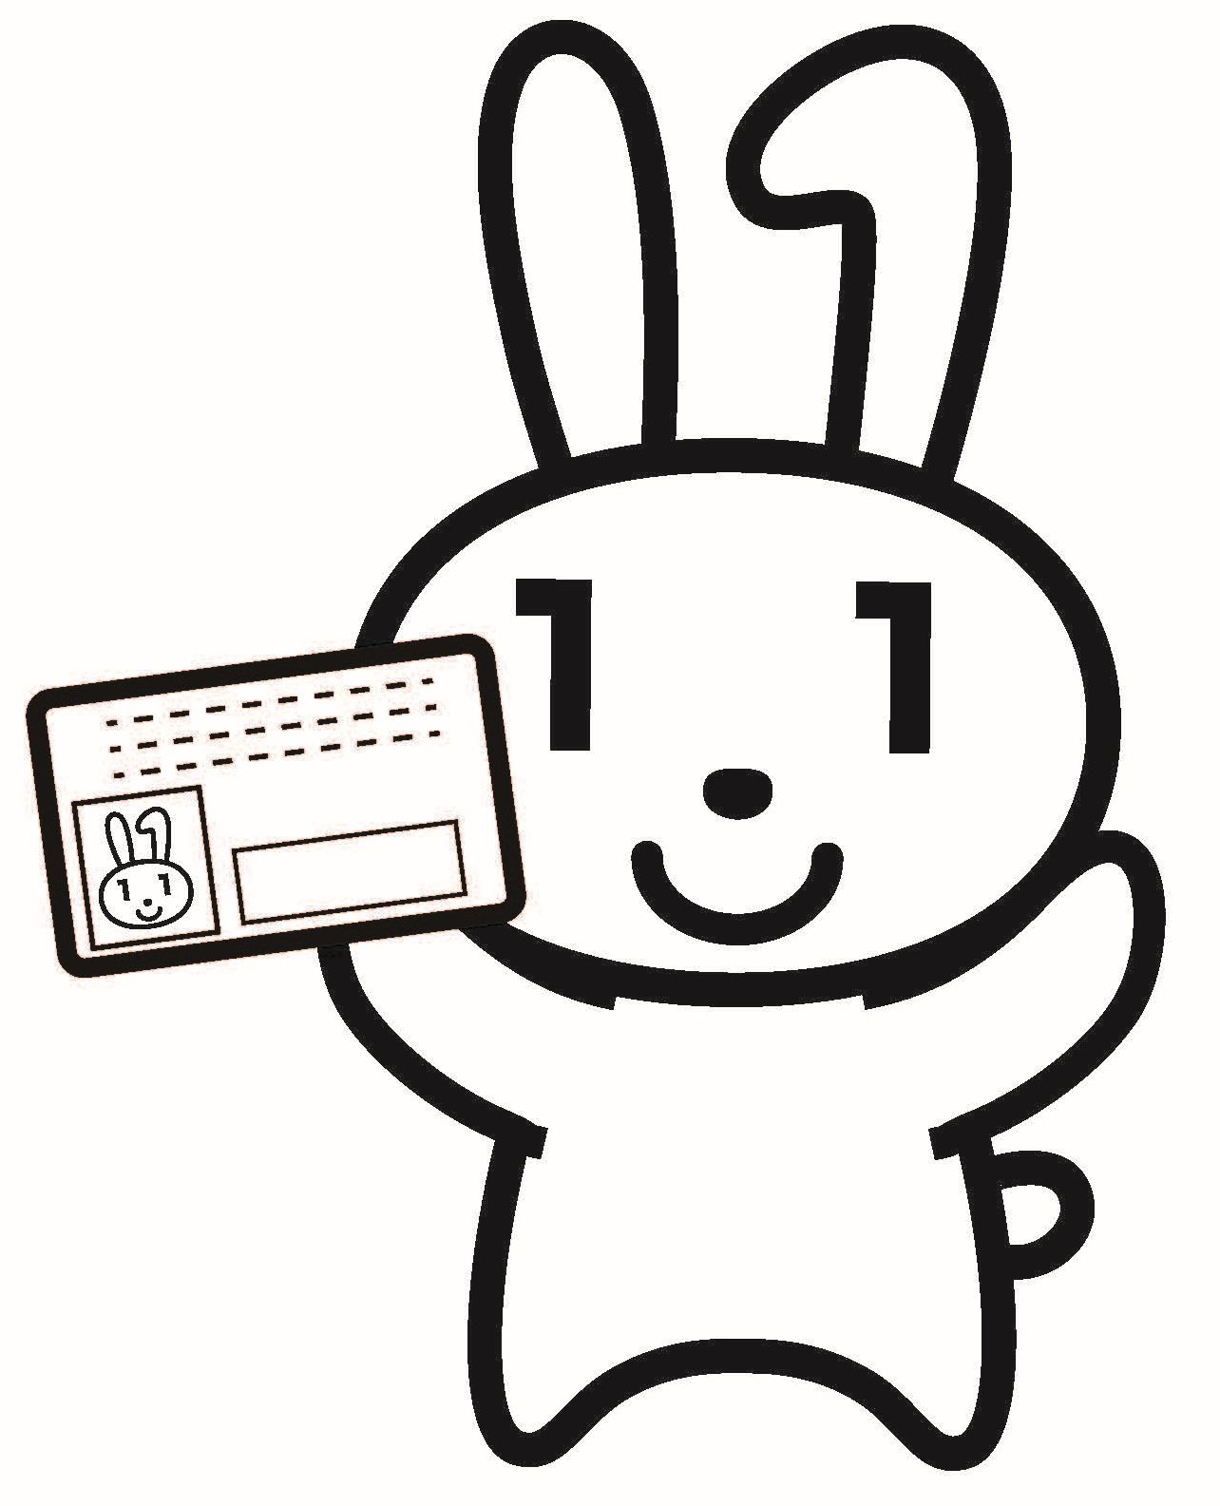
目 次
１．マイナンバーカードを知りましょう
A マイナンバーカードとは………………………………… Ｐ4
B マイナンバーカードを使ってできること……………… Ｐ5
C マイナンバーカードは安全です………………………… Ｐ6
D マイナンバーカードの申請のしかた…………………… Ｐ7
E マイナンバーカード申請に必要なもの………………… Ｐ8
F マイナンバーカードの申請から受取までの流れ……… Ｐ9
２．マイナンバーカード申請のための写真撮影をしましょう
A 証明用写真撮影アプリのインストールのしかた…… Ｐ11
B アプリを使った撮影のしかた…………………………… Ｐ14
３．マイナンバーカードをオンラインで申請しましょう
A 申請するウェブサイトへの接続のしかた……………… Ｐ19
B 利用者規約の確認………………………………………… Ｐ23
C メールアドレスの登録とメールの受信………………… Ｐ24
D 顔写真の登録のしかた…………………………………… Ｐ26
E 申請情報の登録のしかた………………………………… Ｐ27
F マイナンバーカードの受取りかた……………………… Ｐ29
● マイナンバーカードのお問い合わせ……………………… Ｐ30

Slide 3

1
マイナンバーカードを
知りましょう

Slide 4
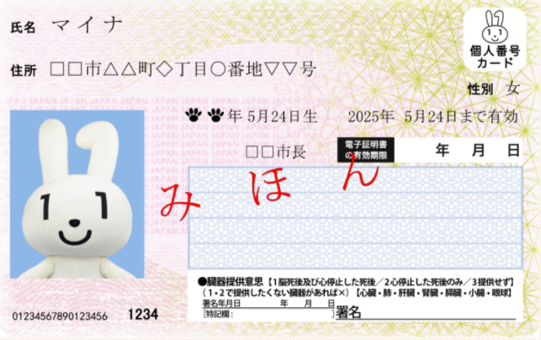
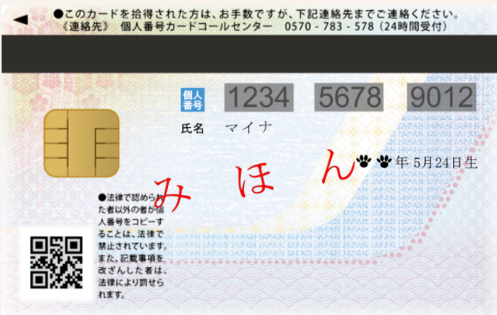
1-A
マイナンバーカードとは
マイナンバーカードとは個人番号カードとも言い、マイナンバー
（一人ひとりに割り当てられる番号）が記載されたプラスチック製のカードです。本人が申請することにより、無料で発行されます。
●表面に、氏 名 、住所、生年月日、
性別、本人の顔写真等が印刷
されていて、公的な本人確認
書類として利用できます。
●裏面に、マイナンバーが
印刷されています。
●ICチップの中には、本人の
電子証明書が入っていて、
オンラインでの行政手続等で
使うことができます。
Notes:
マイナンバーカードは、プラスチック製のIC チップ付きカードです。
本人が申請することにより無料で発行されます。
カードの表面には、氏名、住所、生年月日、性別、顔写真等が印刷されています。
カード裏面はマイナンバー（番号）が印刷されています。
マイナンバーカードは、様々な手続きで本人確認書類として利用できるほか、コンビニで住民票の写しなどを取得できる証明書交付サービス、e-Tax 等の電子証明書を利用した電子申請等、様々なサービスにご利用いただけます。
【補足説明】
①電子証明書について
電子証明書とは、本人であることを電子的に証明するもので、書面取引における印鑑証明書のようなものとお考え下さい。
マイナンバーカードのＩＣチップには２種類の電子証明書が入っています。 署名用の電子証明書と利用者証明用の電子証明書です。
・署名用電子証明書は、インターネット等で電子文書を作成・送信する際に利用します。「作成・送信した文書が、あなたが作成した真正なものであり、あなたが送信したものであること」を証明することができます。
・利用者証明用の電子証明書は、インターネットサイトのログインやコンビニ端末でのログインの際に利用します。「ログインした者が、あなたであること」を証明することができます。

Slide 5





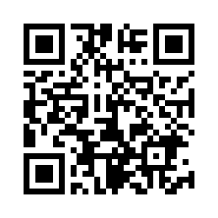
マイナンバーカードを使って
できること
1-B
本人確認書類
になる！
健康保険証
としても使える
オンラインで
各種行政手続
ができる
※１
コンビニで
各種証明書が
取得できる
マイナポイントがもらえる
e-Taxで
確定申告の
届出が自宅から
できる
※２
※１：令和３年１０月までに本格運用が開始され
ます。それまでは健康保険証の持参を
お願いします。
※２：令和３年４月末までにマイナンバーカード
を交付申請された方が対象です。
＜参考＞
総務省のマイナンバーカード
のホームページ
https://www.soumu.go.jp/kojinbango_card/03.html
Notes:
マイナンバーカードがあると、何ができるのかをご説明します。
●本人確認書類として使えます。例えば運転免許証返納後でも、銀行、郵便局、保険会社の窓口などで本人確認書類として使えます。
●住民票の写しや印鑑登録証が、コンビニで取得できます。
※一部地域では実施できない地域もありますので、利用の際は事前に調べてみてください。
●健康保険証として使えます。但し、事前に申し込みが必要です。申込みはマイナポータルから申し込んでください。健康保険証の利用は、令和３年１０月までには本格運用が開始されます。それまでは、健康保険証の持参もお願いします。
●マイナンバーカードを使い、自宅から確定申告の届出ができます。
●マイナポイントに申し込むと、上限５０００円分のポイントがもらえます。
マイナポイントの事業は、令和３年4月までにマイナンバーカードの交付申請を済ませた方が対象です。これから申請される方は対象にはなりません。
●マイナポータルを使い、オンラインで各種行政手続ができます。
以上のように、暮らしが便利になるサービスがたくさん受けられます。
【補足説明
①マイナンバーカードを使ったサービスについて
総務省の「マイナンバー制度とマイナンバーカード」 のホームページをご紹介ください。「総務省マイナンバーカード」で検索できます。
https://www.soumu.go.jp/kojinbango_card/03.html

Slide 6

マイナンバーカードは安全です
1-C
落としても、他人が使うことはできません。
顔写真付きの
ため悪用は
できません
マイナンバーを
見られても悪用は困難
マイナンバーを利用する際には
顔写真付き身分証明書などでの
本人確認があるため、悪用は困難
電子証明書を
使うためには
暗証番号が必要です
暗証番号は間違えると
ロックされます
プライバシー性の高い
個人情報は
入っていません
紛失・盗難にあった場合でも、
２４時間３６５日体制で一時利用停止を受けつけて
いますので、すぐに利用停止をすることができます。
Notes:
「マイナンバーカードを落としたら悪用されるのではないか？」、「個人情報等が漏れてしまうのではないか？」、との心配をお持ちかもしれませんが、マイナンバーカードには安全性への対策がしっかり取られています。
例えば、マイナンバーカードは落としても他人が使うことはできません。
・顔写真入りのため対面での悪用は困難です。
・オンラインで使用するためには暗証番号が必要です。
・不正に情報を読みだそうとするとICチップが壊れる仕組みになっています。
大切な個人情報は入っていません。
・プライバシー性の高い情報はマイナンバーカードのICチップには入っていません。
・税や年金などの情報は各行政機関において分散して管理しているので、仮にマイナンバーが他人に知られても芋づる式に個人情報が漏れることはありません。
２４時間３６５日体制で一時利用停止を受けつけていますので、万一落としたとしてもすぐに利用停止をすることができます。
【補足説明】
①マイナンバーそのものの情報について
地方公共団体情報システム機構（J-LIS）による以下のサイトURL（マイナンバーカード総合サイト）をご案内してください。 「マイナンバーカード総合サイト」で検索できます。
https://www.kojinbango-card.go.jp/
②マイナンバーカードの紛失・盗難時の連絡先について
マイナンバーカードの紛失時には、マイナンバー総合フリーダイヤルに電話（聴覚障がい者の方の場合はFAXも可）し、一時利用停止の手続きをしてもらう。
電話番号は、0１２０ー９５－０１７８ （２４時間３６５日受付可能）

Slide 7
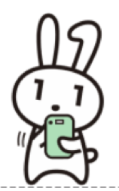


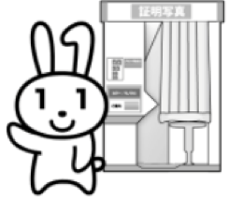
マイナンバーカードの申請のしかた
1-D
マイナンバーカードは、スマートフォン ・パソコン・
街中の証明用写真機・郵便により、無料で申請すること
ができます。スマートフォンやデジカメで
撮った写真を使うこともできます。
4つの申請方法
スマートフォンに
よる申請
スマートフォンで
顔写真を撮影し、
所定のフォームから
オンラインで申請
パソコンによる
申請
デジタルカメラ等で
顔写真を撮影し、
所定のフォームから
オンラインで申請
まちなかの証明用
写真機による申請
個人番号カード申請を選び、交付申請書の
QRコードをバーコードリーダーにかざします。
郵便による申請
交付申請書に本人の
顔写真を貼り、
送付用封筒に入れて
郵便ポストへ
Notes:
マイナンバーカードは、スマートフォン、パソコン、まちなかの証明用写真機、郵便により 無料で申請することができます。スマートフォンやデジカメで撮った写真も使うことができます。
今回の講座は、スマートフォンによる申請についての講習になります。
【補足説明】
①マイナンバーカードの申請方法による違いについて
地方公共団体情報システム機構（J-LIS）による以下のサイトURL（マイナンバーカード総合サイト）をご案内する。 「マイナンバーカード総合サイト」で検索できます。
https://www.kojinbango-card.go.jp/kofushinse/

Slide 8
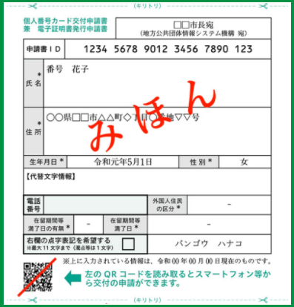
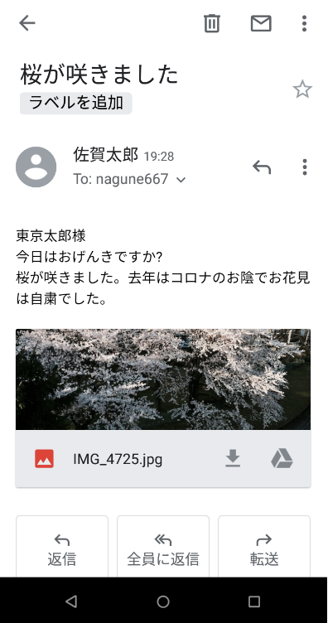

スマートフォンでの
マイナンバーカード申請に必要なもの
1-E
以下のものを用意しましょう。
交付申請書を
持っていないときは
どうすればいいの？
❶
個人番号カード
交付申請書
❷
メール
アドレス
❸
証明用
写真
その１
マイナンバーカードのウェブ
サイトから手書き用の
交付申請書と封筒をダウン
ロードして必要事項を記入し、
郵便で申請することができます。
顔写真の貼り付けと
マイナンバーの記入が必要です。
マイナンバーカード郵便 検索
その２
お住まいの市区町村窓口で、
再発行してもらえます。
本人確認書類が必要です。
ａ
＋
＋
b
通知カード
の
下半分です
ご自宅に郵送されています。現在はｂの交付申請書が使われていますが、氏名・住所に変更がなければ、ａの
交付申請書も使えます。
スマートフォンで
受取れるメールアドレス。
スマートフォンで
撮影できます。
※ お手持ちの交付申請書記載の住所から引越していた場合は、お手持ちの交付申請書は使えません。市区町村窓口にお問合わせください。
Notes:
スマートフォンを使ったマイナンバーカードの申請についてです。
申請の際に必要なものは、
・個人番号カード交付申請書
・スマートフォンで受け取れるメールアドレス
・証明用写真
交付申請書を失くしてしまった場合です。
・手書き用の交付申請書と封筒をダウンロードし、郵便で申請できます。その際、顔写真の貼付とマイナンバーの記入が必要になります。
・お住まいの市区町村窓口へ行くと再発行してもらえます この場合は、本人確認書類が必要になります。
【補足説明】
①交付申請書を持参していない場合の注意点
カードの申請に必要な交付申請書を持っていない受講者がいた場合、講座内では再発行できないことを説明してください。
なお、マイナンバーカードを取得されていない方で、７５歳未満の方には、３月までに地方公共団体情報システム機構から交付申請書が送付されています。また、７５歳以上の方には、後期高齢者広域連合から交付申請書が送付されている場合があります。申請書がご自宅にあれば、講座終了後、ご自身ですぐに申請できることもあわせて説明してください。
②受講者が持参した個人番号カード交付申請書に関する注意点
講師の方は、受講者が持参した通知カードに記載の個人情報を見ることのないように注意してください。

Slide 9




スマートフォンでのマイナンバー
カードの申請から受取までの流れ
1-F
次ページから、以下の順番で操作のご説明をします。
証明用写真撮影
❶ 証明用写真撮影アプリのインストール
❷ アプリを使った写真撮影
マイナンバーカードの申請手続
❸ 申請するウェブサイトへの接続
❹ 利用者規約の確認
❺ メールアドレスの登録とメールの受信
❻ 顔写真の登録
❼ 申請情報の登録
マイナンバーカードの受取
❽ マイナンバーカードの受取り
Notes:
スマートフォンによるマイナンバーカードの申請からマイナンバーカードの受取りまでの流れです。
全体の流れは、大別して３つに分かれます。
まずは証明用写真の撮影、次にマイナンバーカードの申請手続、最後にマイナンバーカードの受取です。
マイナンバーカードの申請手続の際に、個人番号カード交付申請書やメールアドレスが必要になります。
それぞれの手順の詳細は、次頁以降のテキストで説明します。

Slide 10

2
マイナンバーカード
申請のための
写真撮影をしましょう

Slide 11
証明用写真撮影アプリの
インストールのしかた
2-A
マイナンバーカードの申請については、スマートフォン、
パソコン、まちなかの証明用写真機、郵送がありますが、
ここではスマートフォンによる申請をご紹介します。
● 申請にあたっては、まずご自宅に郵便で送られてきた
「個人番号カード交付申請書」を用意してください。
引越しなどにより、個人番号カード交付申請書記載の住所と、現在お住まいの住所が
異なる場合は、交付申請書は使えません。
お住まいの市区町村で新しい申請書をお受取りください。
● 証明用写真撮影のためのさまざまなアプリがあります。
GoogleのPlayストア、またはAppStoreからお好みの
アプリをダウンロードしてください。
本教材では「履歴書カメラ」というアプリを使った例で説明します。
Notes:
ここからはスマートフォンによるマイナンバーカードの交付申請の仕方を紹介していきます。
申請にあたっては、まずお手元に郵便で送られてきた個人番号カード交付申請書を用意して下さい。
まず申請写真を撮影します。撮影に使う証明用写真撮影のアプリを決めてください。様々なアプリがありますが、今回は「履歴書カメラ」というアプリを使った説明になります。
「証明写真」で検索すると他のアプリもみつかります。ご自分で使い易いアプリをご利用ください。
【補足説明】
①証明写真撮影用アプリについて
証明写真撮影用アプリについては、個別のアプリの利用の強制や、強い誘導等は行わないでください。
なお、本教材で取り上げたアプリは、マイナンバーカード申請用写真に求められる所定の縦横比率を満たす写真撮影がしやすいために、一例として取り上げています。
マイナンバーカード申請用写真の条件を満たす写真撮影がしやすい他のアプリがあれば、そちらをご紹介いただいても構いませんが、利用の強制や強い誘導等にならないようご注意ください。

Slide 12
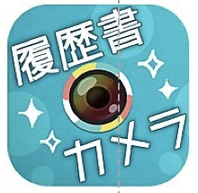
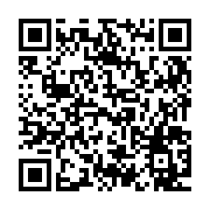
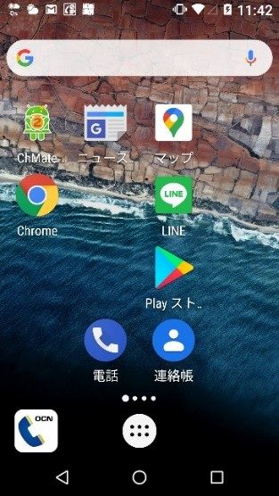

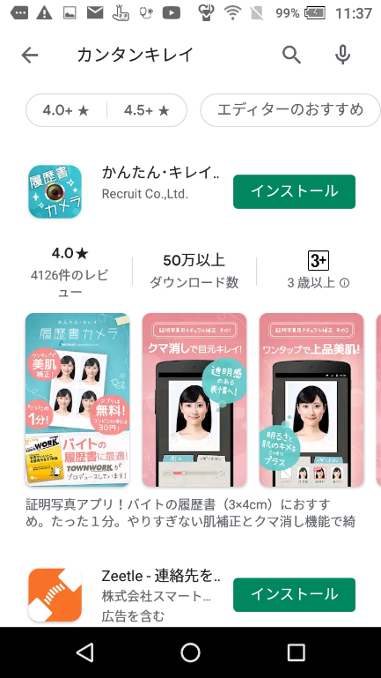
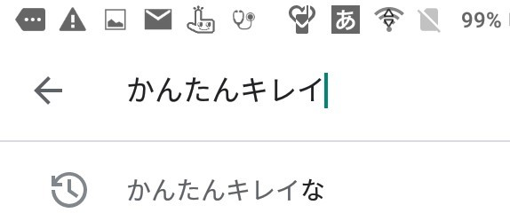
証明用写真撮影アプリの
インストールのしかた
2-A
＜Androidの場合＞
かんたん･キレイ な証明写真ー履歴書カメラ
（Ver1,0,02)Recruit Holdings Co.,Ltd. 無料
証明写真アプリです。
右のＱＲコードを読取ることでインストールの画面が表示されます
❶
「Playストア」をタップ
❷
「アプリやゲームを
検索」をタップ
❺
「インストール」をタップ
しばらく待って、完了です
❸
「かんたんきれい」と入力
「かんたんキレイ」と入力
❹
「かんたんキレイな証明
写真」を選択してタップ
※ WEBサイトへ接続するため別途
通信料がかかることがあります。
Notes:
証明用写真撮影アプリのインストールの仕方（Android版スマートフォンの場合）について説明します。
Google のPlayストア から「履歴書カメラ」をインストールします。
基本アプリの「カメラ」でも写真は撮ることができますが、証明用写真撮影アプリを用いると、簡単にサイズを合わせて撮ることができます。
①「Playストア」をタップしてください。
②「アプリやゲームを検索」をタップしてください。
③検索文章の入力箇所に「かんたんキレイ」と入力します。
④リスト一覧から「かんたんキレイな証明写真」を見つけてタップしてください。
⑤「インストール」をタップしてください。
インストールが始まります。しばらく時間がかかりますが、お待ち下さい。

Slide 13
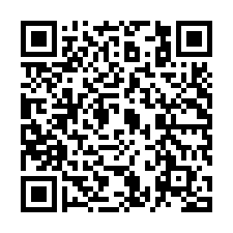
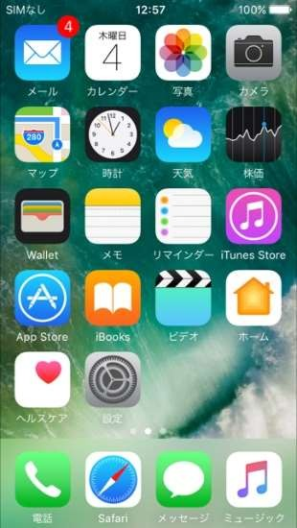
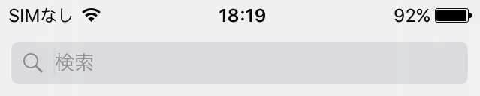
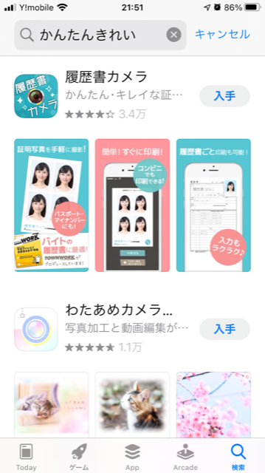

証明用写真撮影アプリの
インストールのしかた
2-A
＜iPhoneの場合＞
右のＱＲコードを読取ることでインストールの画面が表示されます
かんたん･キレイ な証明写真ー履歴書カメラ
（Ver1,0,02)Recruit Holdings Co.,Ltd. 無料
証明写真アプリです。
❶
「App Store」をタップ
❷
「検索」をタップ
❺
「入手」をタップ
しばらく待って、完了です
❸
「かんたんきれい」と入力
❹
「かんたんキレイな証明
写真」を選択してタップ
「かんたんキレイ」と入力
※WEBサイトへ接続するため別途
通信料がかかることがあります。
Notes:
証明用写真撮影アプリのインストールの仕方（iPhone版スマートフォンの場合）について説明します。
Apple のApp Store から「履歴書カメラ」をインストールします。
基本アプリの「カメラ」でも写真は撮ることができますが、証明用写真撮影アプリを用いると、簡単にサイズを合わせて撮ることができます。
①「App Store」をタップしてください。
②「検索」をタップしてください。
③検索文章の入力箇所に「かんたんキレイ」と入力します。
④リスト一覧から「かんたんキレイな証明写真」を見つけてタップしてください。
⑤「インストール」をタップしてください。
インストールが始まります。しばらく時間がかかりますが、お待ち下さい。

Slide 14
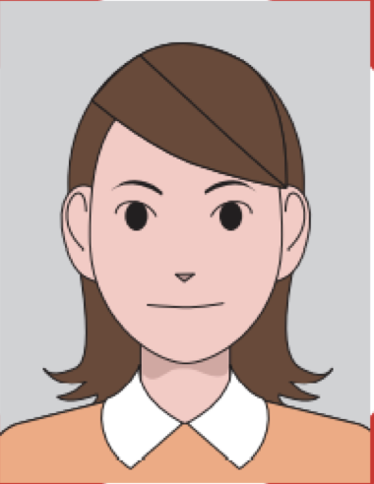



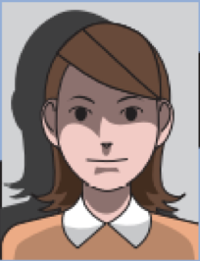
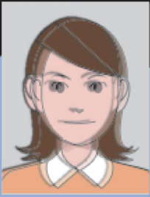

アプリを使った撮影のしかた
（適切な写真と不適切な写真の例）
2-B
適切な写真
サイズ 3.5×4.5㎝サイズ
直近6ヶ月以内に撮影したもの
正面、無帽、無背景のもの
裏面に、氏名、生年月日を
記入してください
不適切な写真
顔が横向きのもの
無背景でないもの
現在の顔と著しく異なるもの
背景に影のあるもの
ピンボケや手ブレにより不鮮明なもの
帽子、サングラスをかけ、
人物を特定できないもの
個人番号カード交付の際、カードに貼付された
顔写真と本人の同一性を確認する必要がある場合には、
顔認証システムを使用する場合があります。
Notes:
この後、マイナンバーカードに印刷される証明用写真を撮ります。
写真撮影にあたっての注意点です。
「正面向き、無帽、無背景」で撮影してください。
不適切な写真だと申請が通らない場合がありますので気を付けて撮影してください。

Slide 15
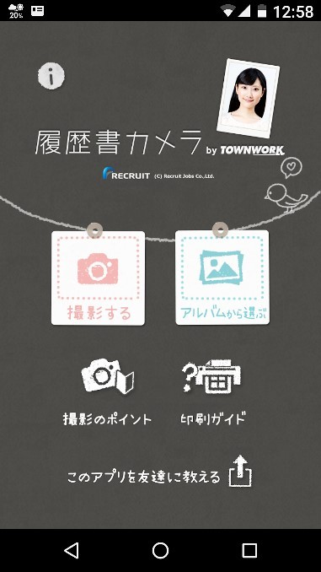
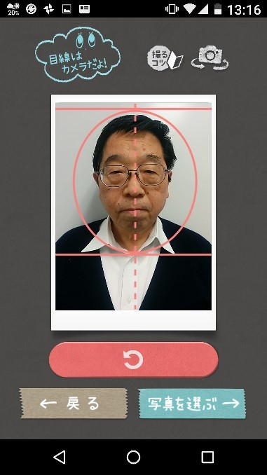

アプリを使った撮影のしかた
2-B
アプリのアイコンをタップして起動させます。
❶「撮影する」をタップ
❷ 上と下の線に顔の
上下を合わせます
楕円の中に顔を合
わせます
❸ カメラアイコンを
押して撮影します
気に入った写真が撮れる
まで何度でもチャレンジ！
撮影後「写真を
選ぶ」をタップ
❷
❶
❸
Notes:
ここは、Android版、iPhone版、共通の説明になります。
アプリを起動します。
アプリを起動したら、①「撮影する」をタップしてください。
②ピンクの楕円の中に顔の輪郭を合わせます。
③カメラを押してから「写真を選ぶ」をタップします。
【補足説明】
①写真撮影を行う際の注意点
顔の位置は、適切な写真の例のように画面とバランスを考慮し撮影しもらってください。背景は無背景（白、薄い灰色、、青）が望ましいです。
撮影にあたり、適切な場所があれば誘導ください。

Slide 16
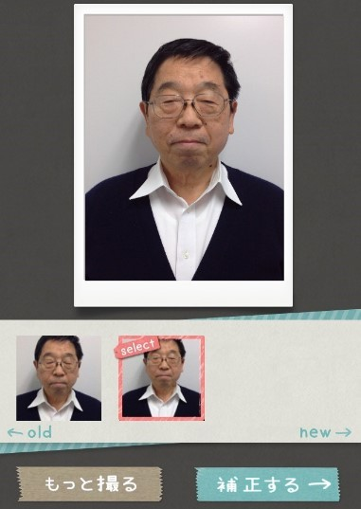
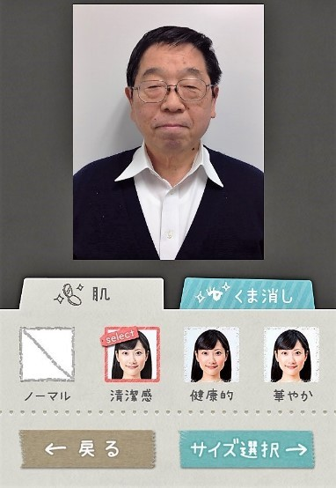

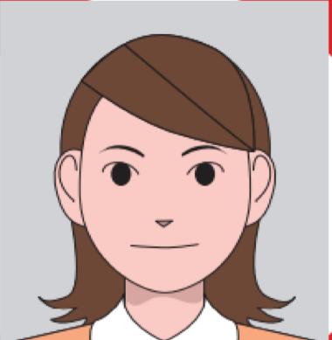

アプリを使った撮影のしかた
2-B
＜Androidの場合＞
❹ 写真を選択してから
「補正する」をタップ
❺「保存する」をタップ
マイナンバーカードの申請書
規定では、写真の補正は認め
られていませんので補正はせ
ずにそのまま「保存する」を
タップ
❹
❺
Notes:
写真の保存の仕方（Android版）です。
④写真を選択してから「補正をする」をタップしてください。
⑤マイナンバーカードの申請規定では写真の補正は認められていませんので補正はし
ないでそのまま「保存する」をタップして下さい。

Slide 17
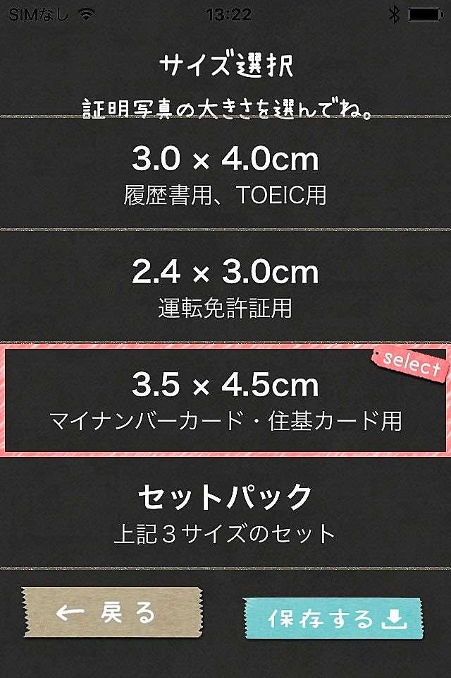
アプリを使った撮影のしかた
2-B
＜iPhoneの場合＞
❹ 写真を選択し
てから「補正
する」をタップ
❺「サイズ選択」
をタップ
マイナンバーカード
の申請書規定では、
写真の補正は認められ
ていませんので補正は
せずにそのまま「サイ
ズの選択」をタップ
❻
❹
❺
❻ 「3.5×4.5cm」を選び、
「保存する」をタップ
Notes:
写真の保存の仕方（iPhone版）です。
④写真を選択してから「補正をする」をタップしてください。
⑤マイナンバーカードの申請規定では写真の補正は認められていませんので補正はし
ないでそのまま、「サイズ選択」をタップして下さい。
⑥サイズは、「3.5×4.5cm」を選択し、「保存する」をタップしてください。

Slide 18
3
マイナンバーカードを
オンラインで
申請しましょう

Slide 19


申請するウェブサイトへの
接続のしかた
3-A
マイナンバーカードは、「個人番号カード
交付申請書」にあるQRコードを読取ることで
申請を行います。
読取りアプリには様々なものがありますので、
GoogleのPlayストア、またはApp Storeから
お好みのアプリをダウンロードしお使いください。
ここでは、GoogleレンズとiPhoneのカメラ
機能を使って説明します。
Googleレンズ Google LLC 無料
Googleレンズは、AIを活用した画像検索アプリ。
テキスト情報の読込、類似の商品の検索、周辺のスポットを
調べる、QRコードをスキャンする等ができます。
Notes:
個人番号カード交付申請書にあるＱＲコードを読取ることによって申請を行います。
ＱＲコードを読取るアプリには様々なものがあります。お好みのアプリをダウンロードしてお使いください。
ここでは、Androidのスマートフォンの場合、「Googleレンズ」を使い説明することとしています。またiPhoneの場合は、iPhoneのカメラ機能を使い説明します。
【補足説明】
①QRコードを読取りアプリについて
QRコード読取りアプリについては、個別のアプリの利用の強制や強い誘導等は行わないでください。

Slide 20

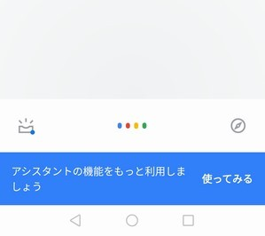
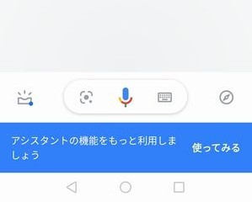

申請するウェブサイトへの
接続のしかた
3-A
＜Androidの場合＞
交付申請書のQRコードを
読取り、申請するホーム
ページに接続します。
❶ Googleレンズを起動させます
ホームボタンを長押しして
「Googleアシスタント」を起動させると「Googleレンズ」ボタンが表示されます
❷「Googleレンズ」ボタンを
タップして「Googleレンズ」
を起動させます
❶
❷
Notes:
Android版のスマートフォンの場合の説明になります。 Googleレンズを起動する操作方法を説明します。
①のホームボタンを長押し、「Googleアシスタント」を起動してください。
「Googleアシスタント」が起動したら、
②「Googleレンズ」ボタンをタップすると「Googleレンズ」が起動します。
または、 「Googleレンズ」ボタンの横にある「マイク」のマークをタップし、「Googleレンズを起動して」と呼びかけると、 「Googleレンズ」が起動します。
【補足説明】
①QRコードを読取るアプリについて
ご自分で考えられているアプリがあれば、そちらをお使い頂いてもかまわない旨、説明ください。

Slide 21
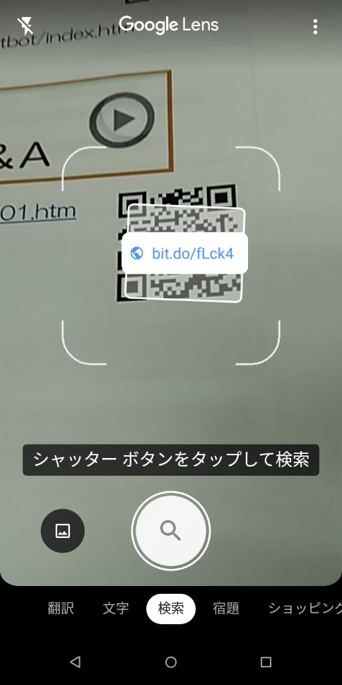
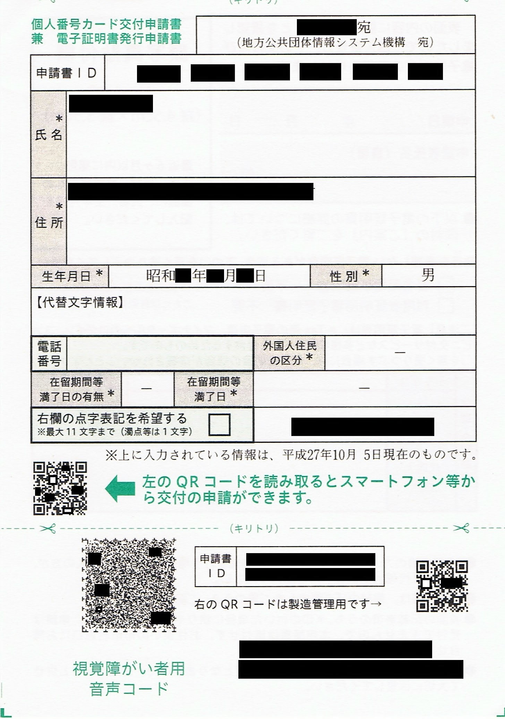
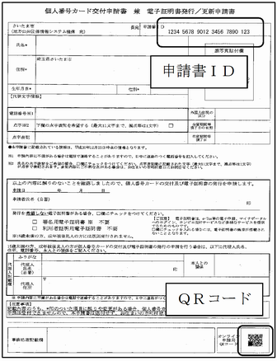
申請するウェブサイトへの
接続のしかた
3-A
＜Androidの場合＞
❸「個人番号カード
交付申請書」に
あるQRコードにカメラをかざすと、ウェブサイトのアドレスが表示されます
❹ アドレスをタップ
してウェブサイ
トに接続しますウェブサイトの指示に従って申請します
❸
❹
❸
iPhoneの場合も「カメラ機能」を使い、
上の図と同じように、「個人番号カード交付申請書」にあるＱＲコードを読込んでください。
Notes:
③起動したＱＲコード読取りアプリを使い、「個人番号カード交付申請書」にある
ＱＲコードを読取ってください。
④QRコードを読取ると、ウェブサイトのアドレスが表示されますので、アドレスをタップし
交付申請のためのページに接続し申請を行います。
【補足説明】
①QRコードを読取りの際の注意点
受講者がQRコードを読取る際、交付申請書に記載されている受講者の個人情報等を見ることのないよう注意してください。

Slide 22
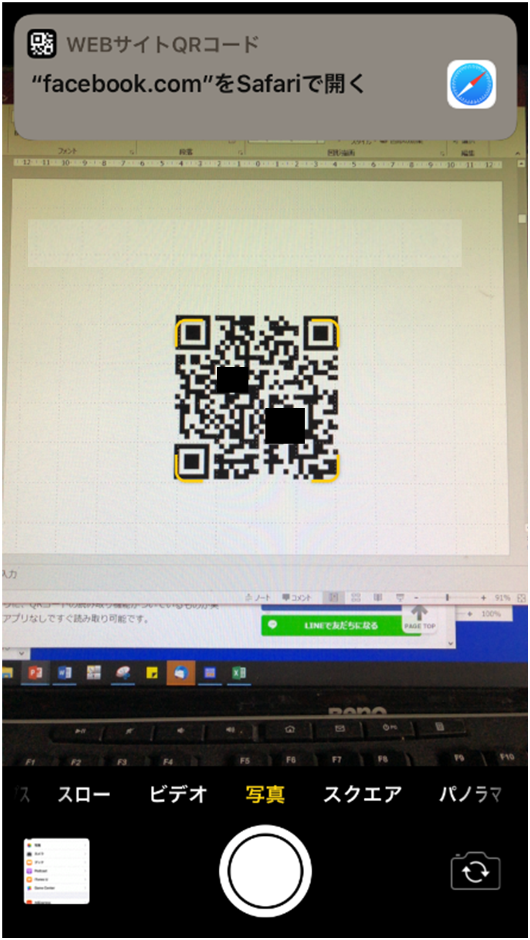
申請するウェブサイトへの
接続のしかた
3-A
＜iPhoneの場合＞
交付申請書のQRコードを読取り、
申請するホームページに接続します。
❶ このテキストでは
iPhoneの「カメラ機
能」を使用しています
❷「カメラ機能」で「個
人番号カード交付申請
書」にあるQRコードを読取り表示された接続先アドレスをタップ
❶
❷
※ iOSの11.0以上のiPhoneには最初から「カメラ機能」が入っています。
撮影画面にＱＲコードを入れ、表示されたＵＲＬをタップして開く
Notes:
iPhoneの場合のご説明になります。
①iPhoneのカメラ機能を使います。「カメラ」をタップしてください。
②前頁と同じく、交付申請書のＱＲコードを読取ってください。
画面上に「Safariで開く」指示が表示されます。
それをタップするとSafariが起動し、マイナンバーカード申請のページに接続されます。
【補足説明】
①QRコードを読取るアプリについて
ご自分で考えられているアプリがあれば、そちらをお使い頂いてもかまわない旨、説明ください。
②QRコードを読取りの際の注意点
受講者がQRコードを読取る際、交付申請書に記載されている受講者の個人情報等を見ることのないよう注意してください。

Slide 23
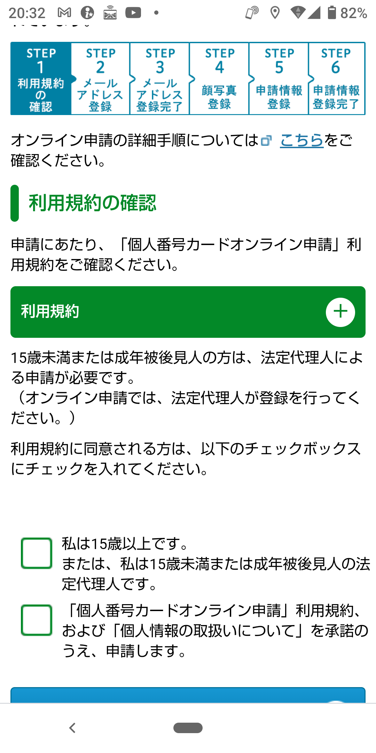


利用者規約の確認
3-B
❶ 利用者規約が表示され
ます
内容を確認してください
❷ 利用者確認をチェック
し、最後に「確認」を
タップ
❶
利用者確認にチェック
❷
「確認」をタップ
Notes:
ＱＲコードを読取ると、マイナンバーカードの交付申請のページが表示されます。
①「利用者規約」が表示されますので、内容を確認し、②「利用者確認」にチェック「レ」を入れてください（入れないと次へ進めません）。次に「確認」をタップしてください。

Slide 24
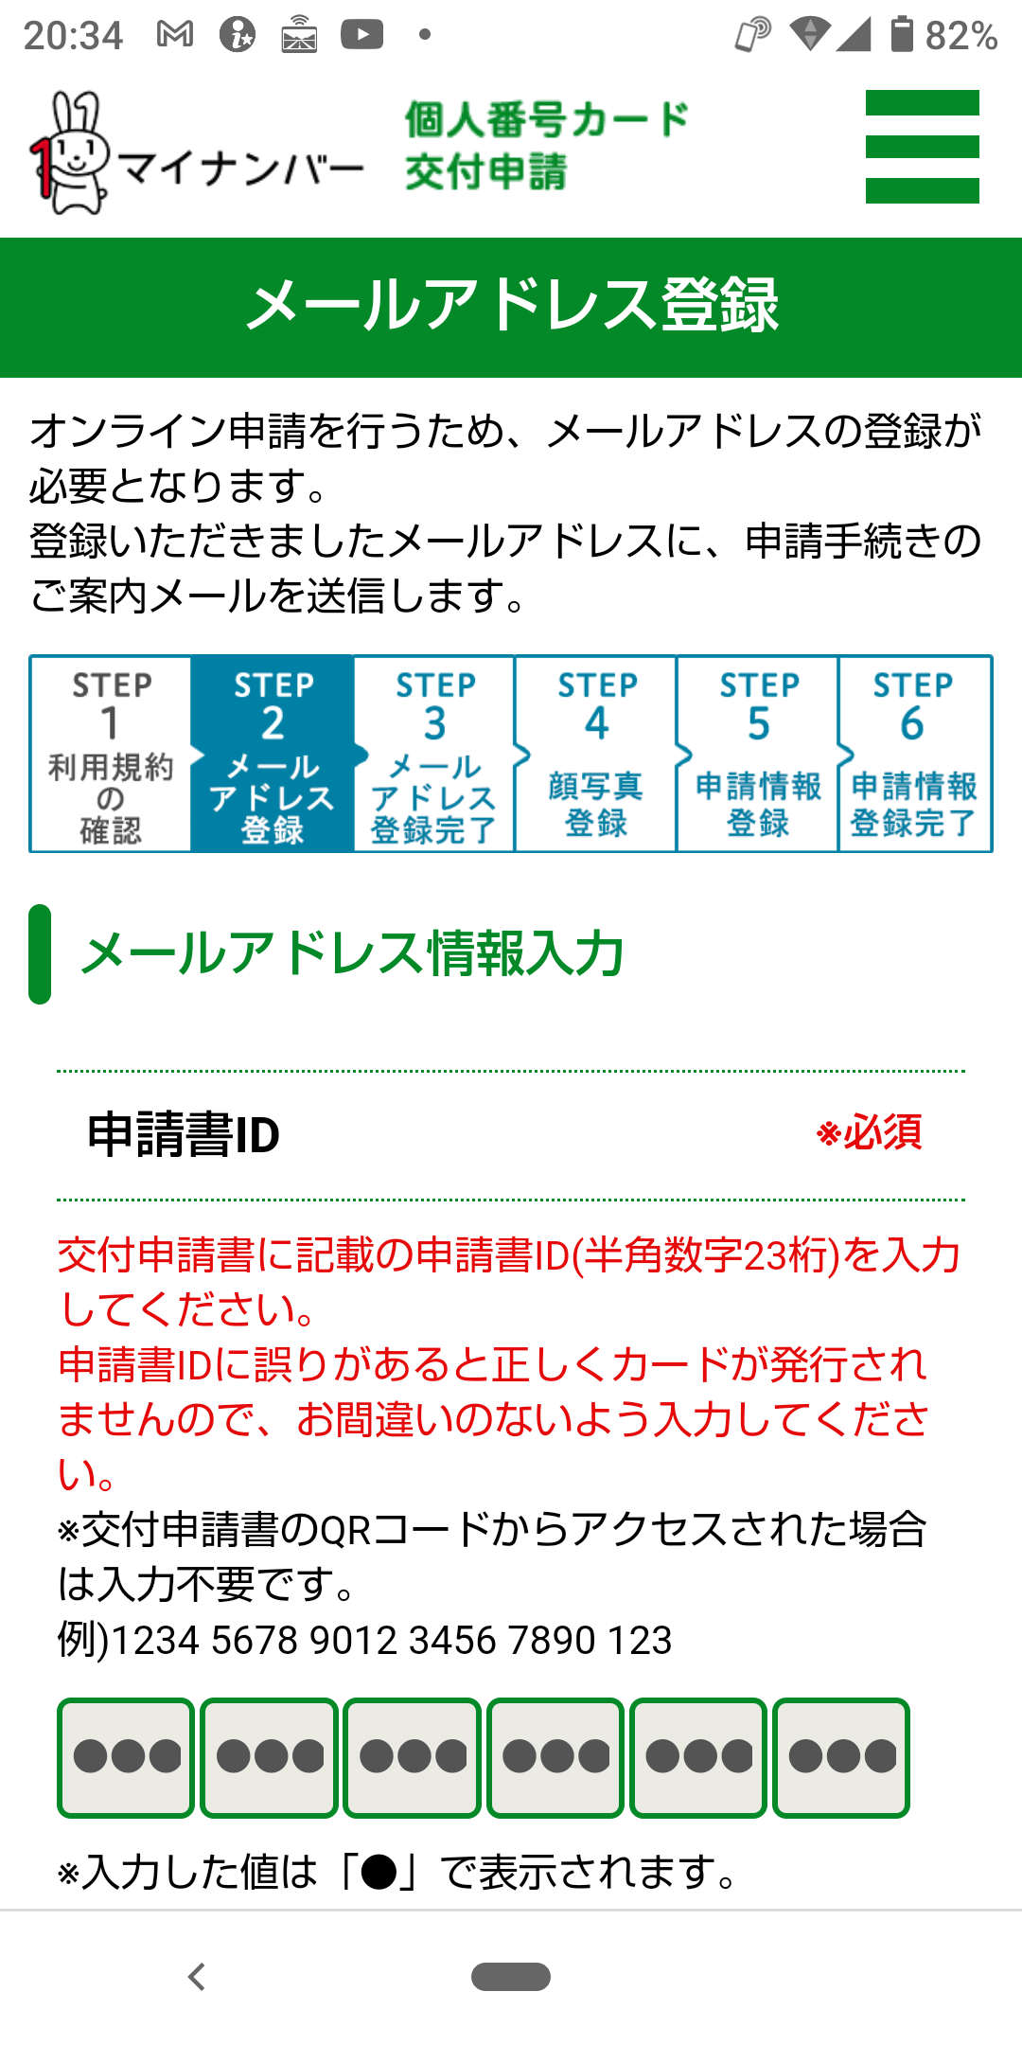
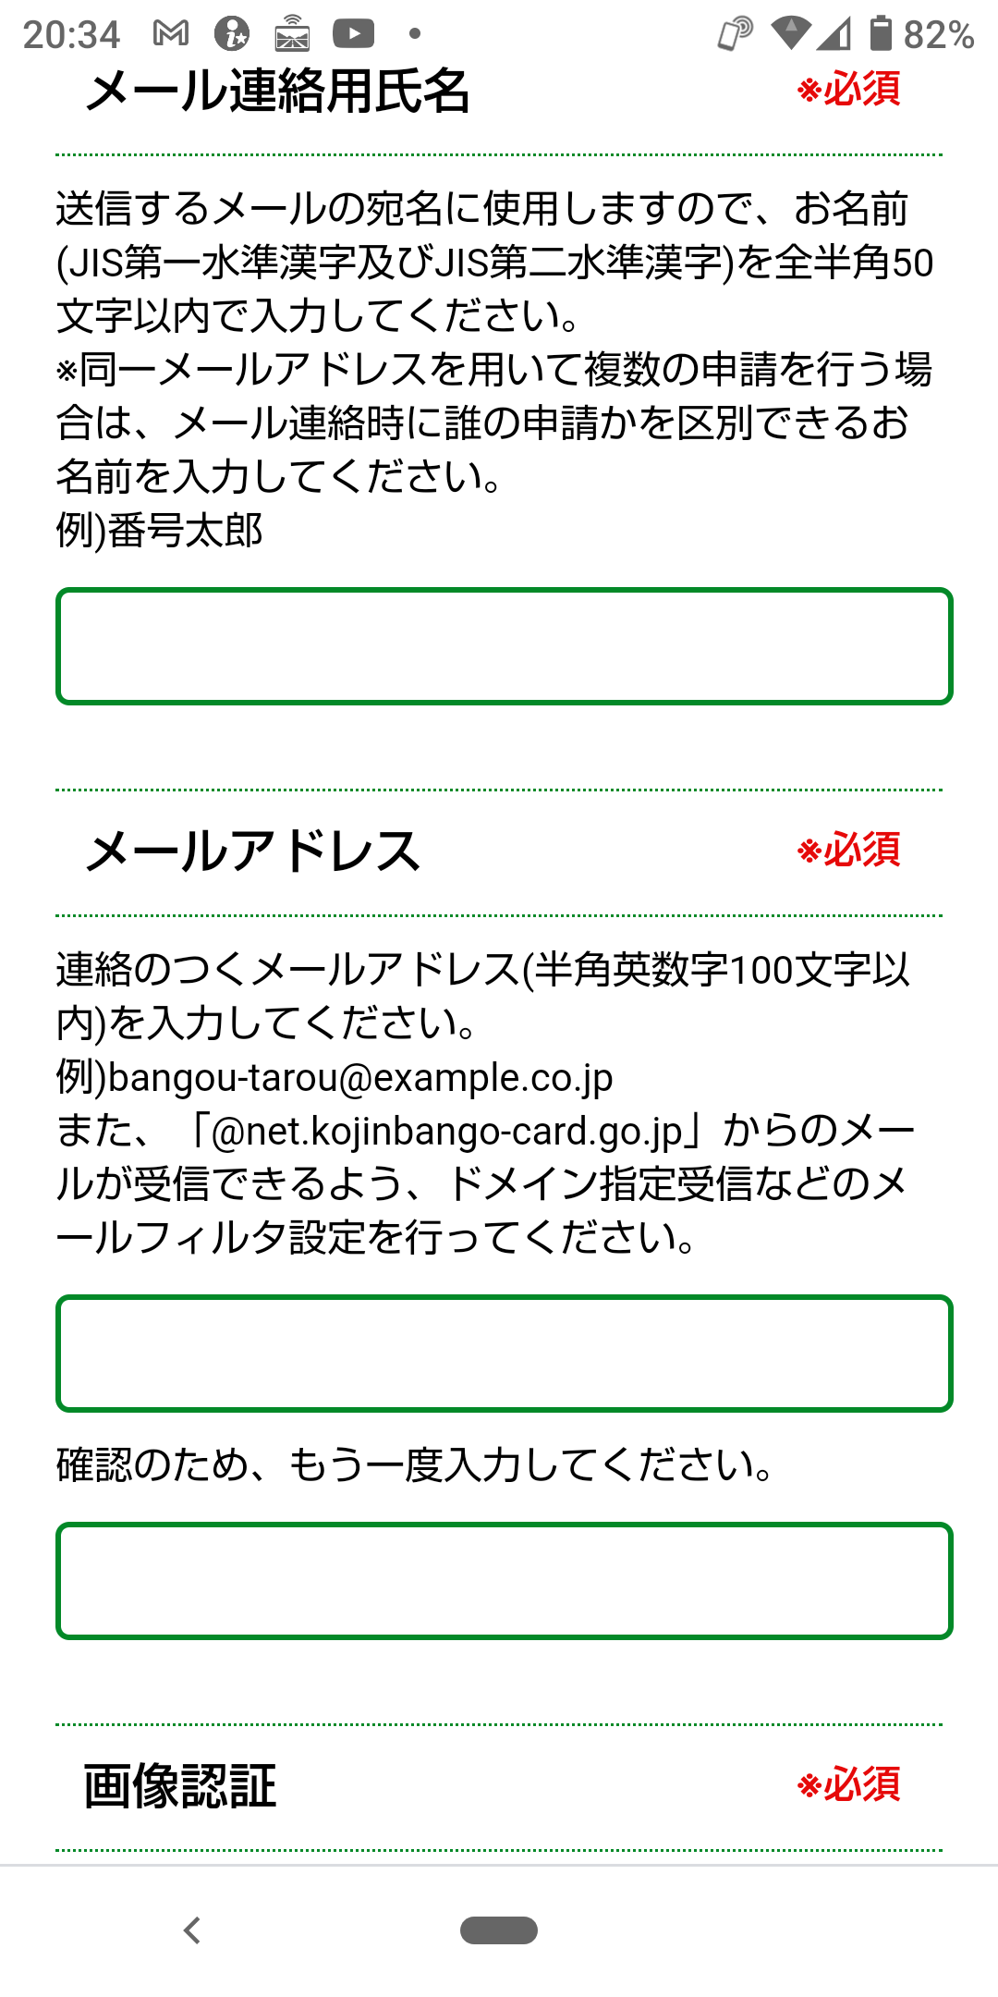
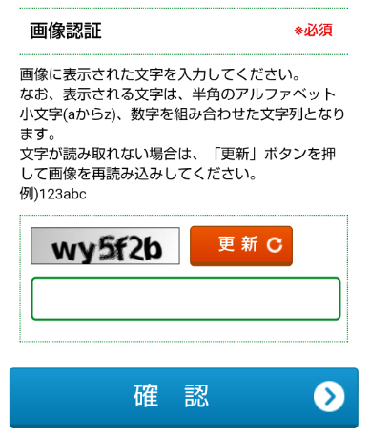
メールアドレスの登録と
メールの受信
3-C
以下の項目について、入力・確認してください。
❶ 申請書ID
交付申請書のQRコードから
アクセスされた方は自動的に
入力されています。
❷
❷ メール連絡用氏名
とメールアドレス
の入力
スマートフォンで受取れる
メールアドレスを入力して
ください
❶
❸ 画像認証
見えているコードを入力して
ください 全て入力できたら「確認」をタップ
❸
Notes:
メールアドレスの登録の画面です。表示されている項目について、順次、入力・確認をしていきます。
①申請書ＩＤです。
申請書ＩＤのところは、すでに数字が入力されていると思います。ご自身の
「個人番号カード交付申請書」に記載されている申請書ＩＤと同じ数字が入力されてい
ることを確認してください。
②メール連絡用氏名とメールアドレスの入力です。
メール連絡用の氏名、メールアドレスを入力してください。登録したメールアドレスに
このあとの手続でメールが届くことになりますので、必ずスマートフォンで受け取れる
メールアドレスを登録してください。
③画像認証です。
見えているアルファベットや数字を入力してください。
全部入力したら「確認」をタップします。
【補足説明】
①メールアドレスの登録の際の注意点
受講者がメールアドレスの登録を行う際、スマートフォン等に表示された受講者のメールアドレスを見ることのないよう注意してください。

Slide 25
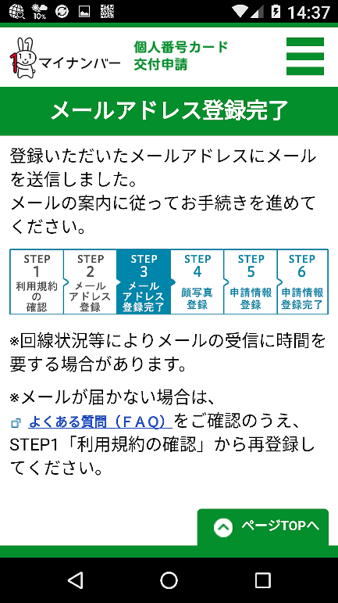
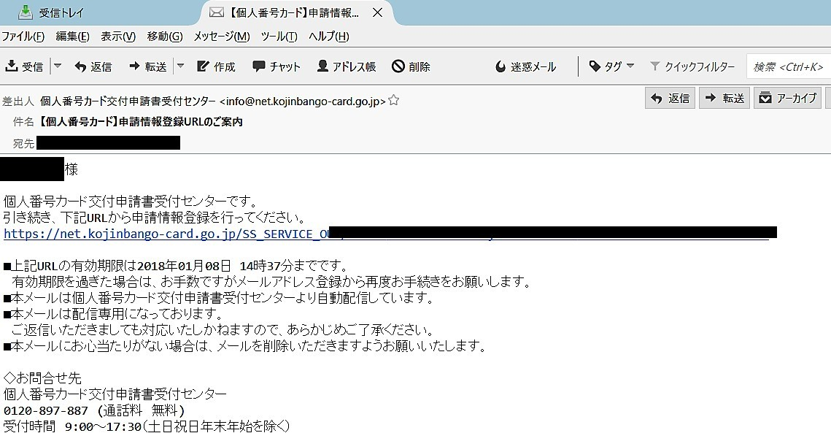
メールアドレスの登録と
メールの受信
3-C
❹
登録したメールアドレスに
メールが届きます
❺
届いたメールを開いて、
記載してあるウェブサイト
アドレスをタップ
❹
❺
※ メールの件名（タイトル）は、「【個人番号カード】申請情報登録URLのご案内」です
Notes:
先ほど登録したメールアドレスにメールが届きます。
メールの件名は、「【個人番号カード】申請情報登録URLのご案内」です。
メールを開いて、記載してあるURL（青い文字の部分）をタップします。
「顔写真の登録」の画面が表示されます。
【補足説明】
①メールアドレスの受信の際の注意点
受講者がメールの受信を行う際、スマートフォン等に表示された受講者のメールアドレス等を見ることのないよう注意してください。
②メールが届かない場合
登録したメールアドレスが正しいアドレスか否か確認ください。それでも届かない場合は、メールの設定の問題かもしれないで、地方公共団体情報システム機構（J-LIS）の以下のサイトのFAQを参考にしてください。
https://www.kojinbango-card.go.jp/faq/

Slide 26
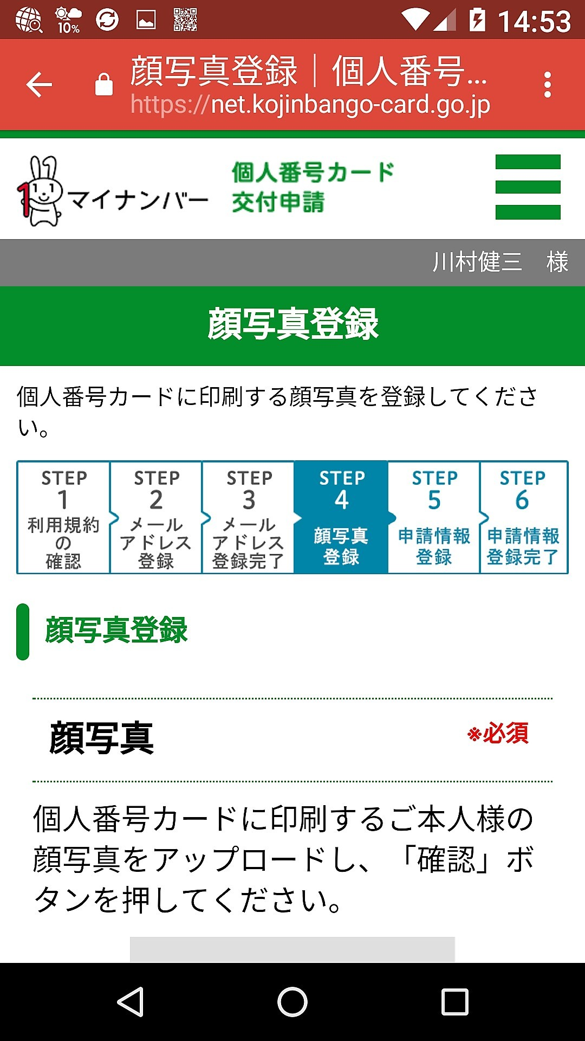
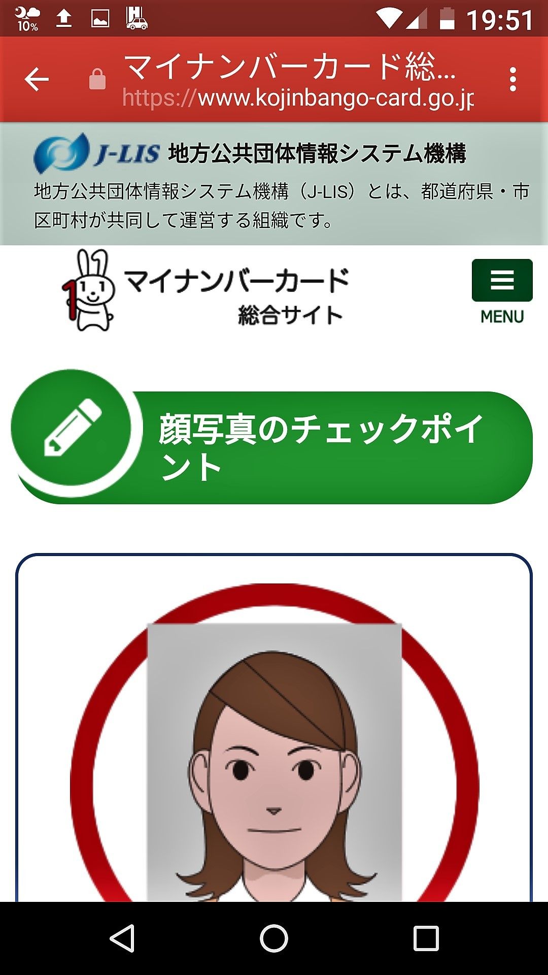
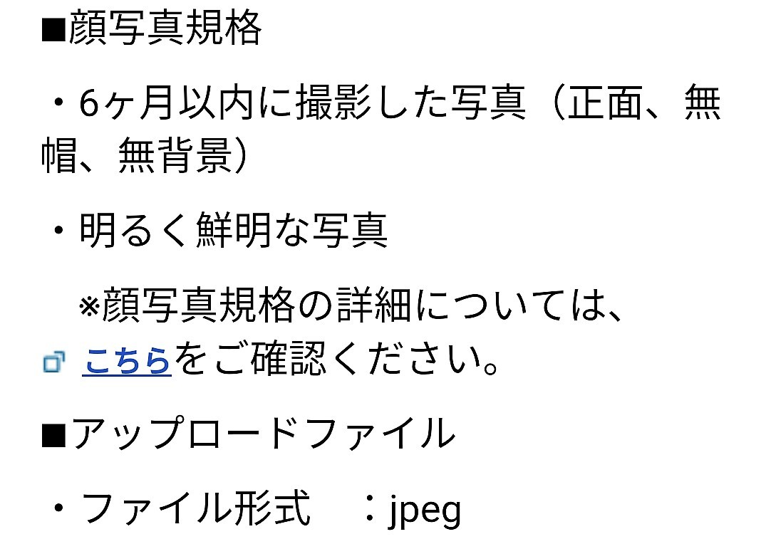
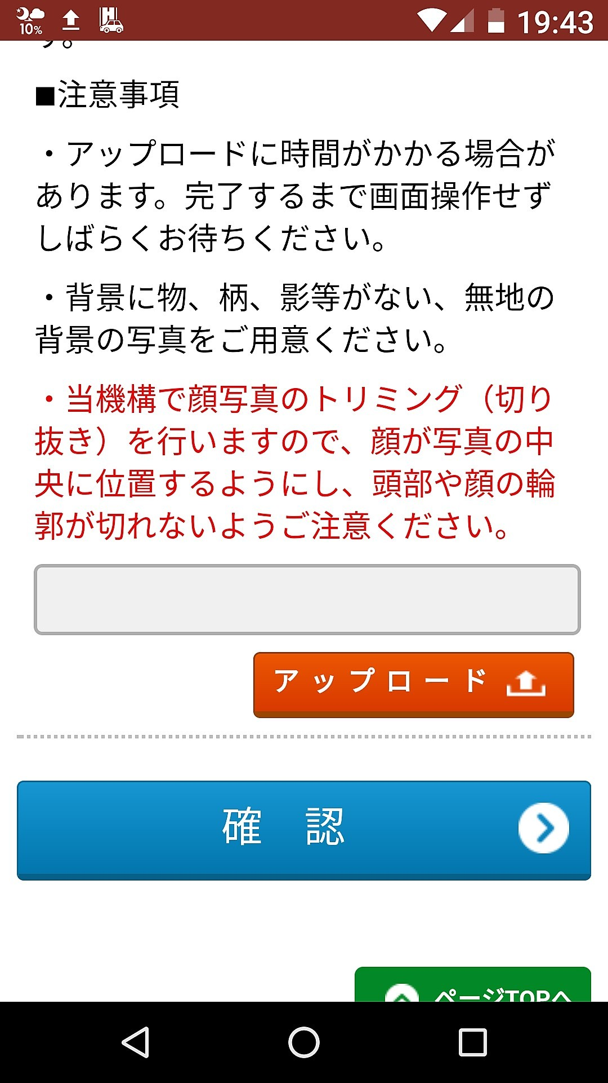
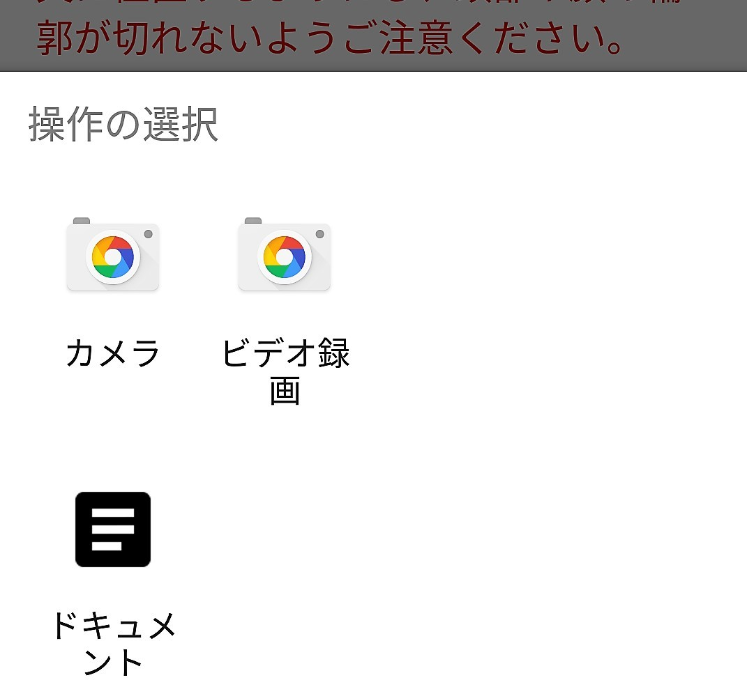

顔写真の登録のしかた
3-D
❶「顔写真登録」のページ
です
「こちら」をタップすると、「適正な写真」の説明がありますので確認しましょう
❷ アップロードをタップ
❸ 撮影した写真を選択して
タップ
❹「確認」をタップ
顔写真が登録されました
❶
❷
❸
❹
Notes:
スマートフォンに保存してあるご自身の顔写真を登録します。
①をタップすると「適正な写真」に関する説明がでてきますので、ご自分が申請しようとしている写真が適切なものかどうか確認しましょう。
②の「アップロード」をタップしてください。
写真が表示されますので、③申請したい写真をタップしてください。
④の「確認」をタップしてください。

Slide 27
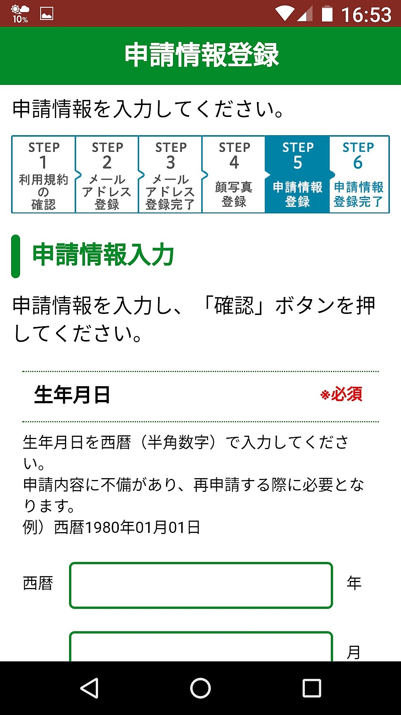
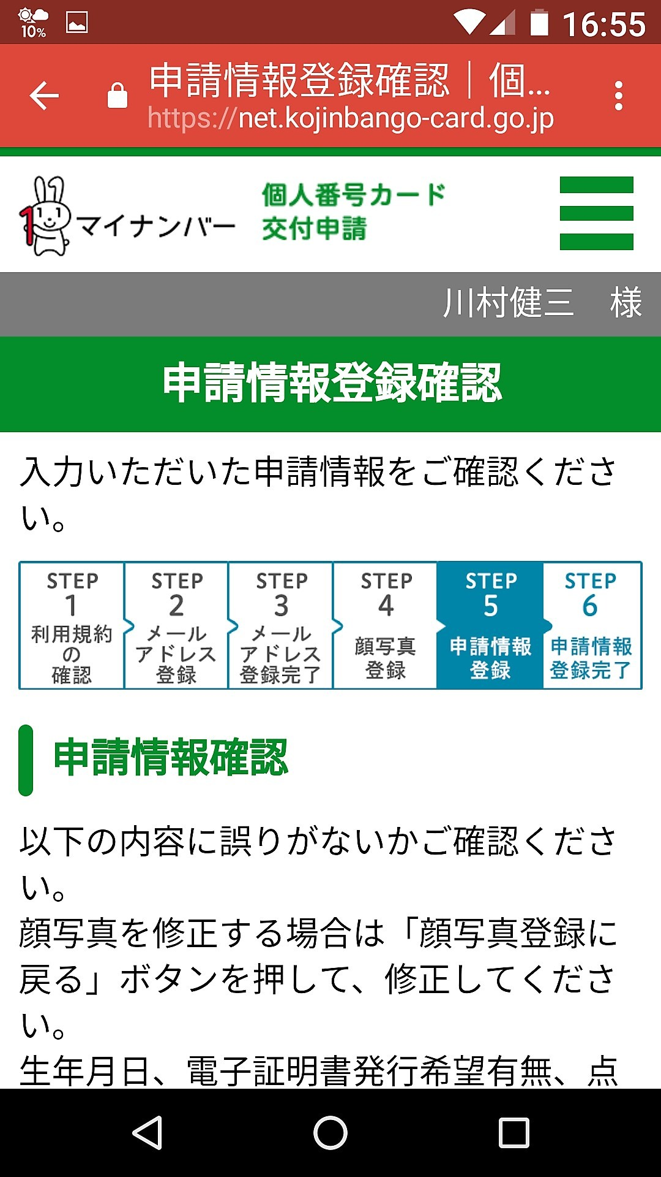
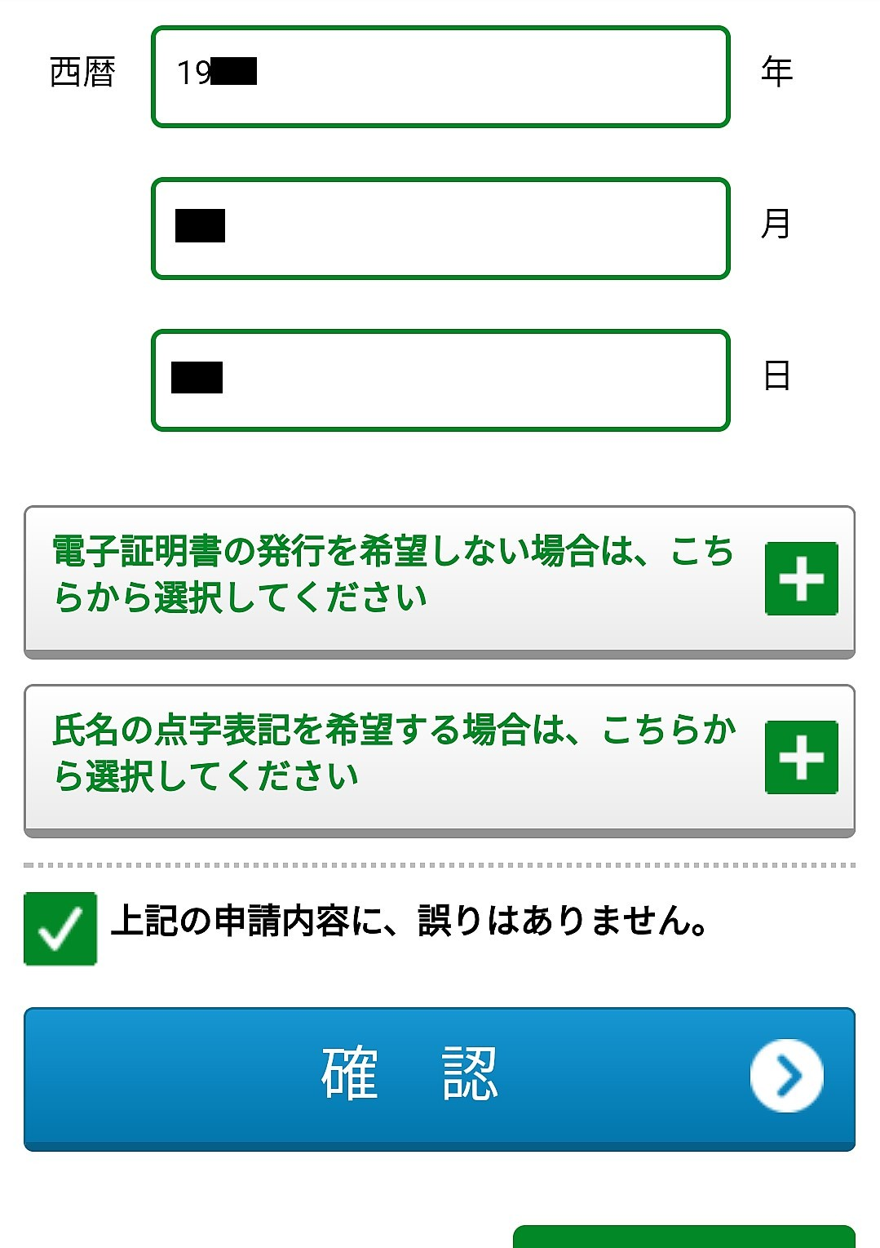
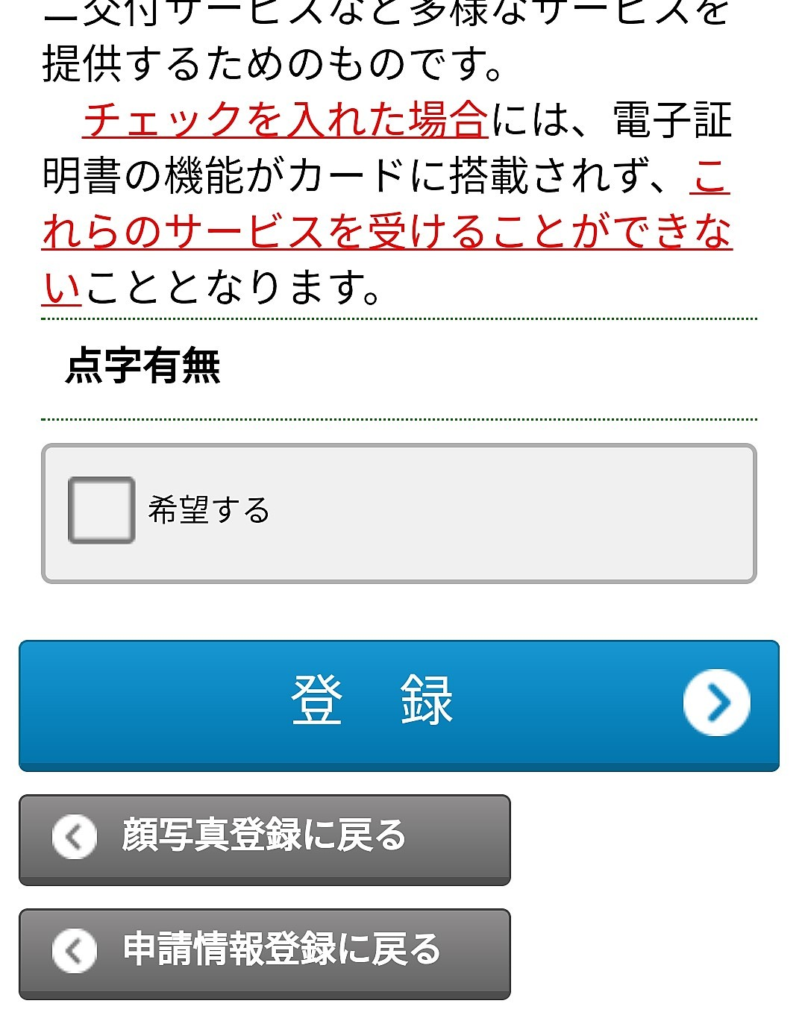
申請情報の登録のしかた
3-E
「申請情報登録」のページで、必要事項を登録しましょう。
❶ 生年月日を入力
電子証明書の
発行希望有無の
確認
氏名点字の希望
有無を確認
❷ 確認をタップ
❸ 内容をよく確認
して「登録」を
タップ
❶
❸
❷
Notes:
申請者ご本人の情報登録を行います。
①で、ご自身の生年月日を入力してください。
・電子証明書の発行は、マイナポイント等のオンラインでの行政サービスを利用される場合に必要となります。必要ない場合は「希望しない」を選んでください。
・マイナンバーカードの表面に、点字の氏名を入れることを希望する方は、「点字表記を希望する」を選んでください。
入力が終わったら②「確認」をタップしてください。
今登録した内容の確認画面が表示されます。登録した内容に間違いがないことを確認し、③で「登録」をタップしてください。
【補足説明】
①申請情報の登録の際の注意点
受講者が申請情報の登録を行う際、スマートフォン等に表示された受講者の個人情報等を見ることのないよう注意してください。

Slide 28
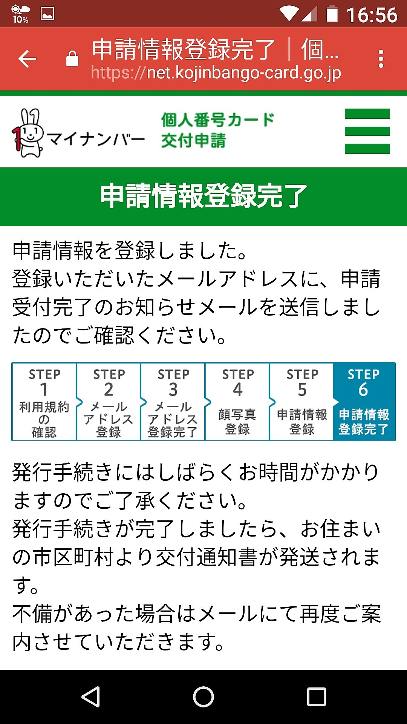
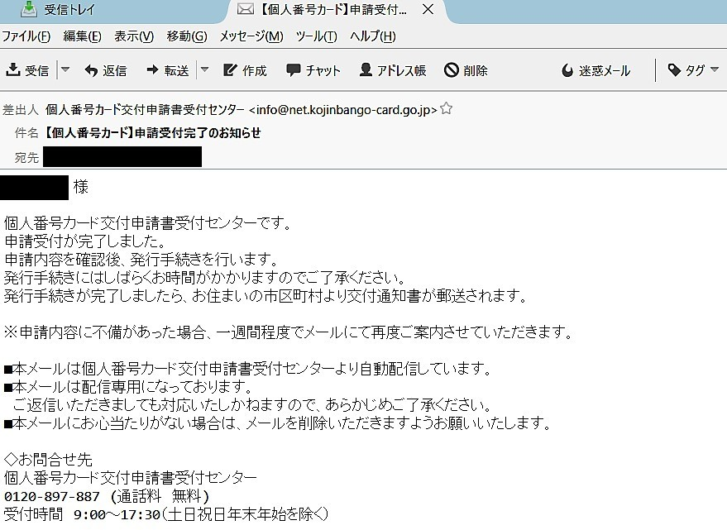
申請情報の登録のしかた
3-E
❹「申請情報
登録完了」
の画面が表示されます
登録済みのメールアドレスに届きます
❹
※ メールの件名（タイトル）は、「【個人番号カード】
申請受付完了のお知らせ」です
これで、マイナンバーカードの申請は完了です
Notes:
申請の操作が終わると申請受付のメールが届きます。
メール内容で申請受付が完了したことを確認ください。
これで、マイナンバーカードの申請は完了です。
最後に、マイナンバーカードの受取について説明します。
【補足説明】
①申請受付メール受領の際の注意点
受講者が送信された申請受付メールの確認を行う際、スマートフォン等に表示された受講者のメールアドレス等を見ることのないよう注意してください。
②マイナンバーカードの交付について
申請したマイナンバーカードの受取場所については、交付通知書に記載されています。本講座を実施した場所で受け取る訳ではないことを、受講者に適切にご理解いただくよう注意してください。

Slide 29


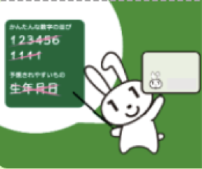
マイナンバーカードの受取りかた
3-F
申請してから概ね一か月後に、お住まいの市区町村から
交付通知書（はがき）が自宅に郵送されます。届いたら
市区町村の窓口へ受取りに行くことになります。
❶
❷
❸
マイナンバーカードの
交付の準備ができると、交付通知書 が自宅に届きます。
必要なものを持参し、交付通知書に記載された期限までに、本人が受取りに行きます。
交付窓口で本人
確認のうえ、
暗証番号を設定する
ことによりカードが
交付されます。
Notes:
申請してから概ね一か月後に、お住まいの市区町村から交付通知書（はがき）が自宅に郵送されます。届いたら市区町村の窓口へ受取りに行くことになります。
交付通知書には、「交付場所、受取り時に必要なもの、交付期限」が記載されています。通知書記載の内容をよく読んで、期限までに必ず取りに行くようにしてください。
交付窓口では、受取りにいらした方の本人確認、および、マイナンバーカードへの暗証番号の設定を行ったうえ、マイナンバーカードを受取ります。暗証番号は事前に考えておくと良いでしょう。
マイナンバーカードの申請が、一定期間集中したり、市区町村の窓口が混雑したりしている場合には、１ケ月以上お時間をいただくことがあります。
【補足説明】
①マイナンバーカードの受取について
マイナンバーカードの受取は、本講座では完結しません。
マイナンバーカードの交付は、交付通知書に記載された交付場所にて、本人であることを確認後、マイナンバーカードを受け取れます。 交付通知書が届いたら必ず内容を確認するようにお伝えください。

Slide 30
マイナンバーカードのお問い合わせ
マイナンバー
総合フリーダイヤル
0120-95-0178（無料）
平日 9：30～20：00
土日祝 9：30～17：30
※ マイナンバーカードの紛失・盗難による
カードの一時利用停止については、
24時間365日対応します。
マイナンバーカードのお問い合わせ
Notes:
今回はマイナンバーカードの申請方法に関する説明でしたが、マイナンバーカードに関してご不明な点があった場合は、マイナンバー総合フリーダイヤルにお問い合わせください。
また、マイナンバーカードは運転免許証と同じで有効期限がありますのでご注意ください。
有効期限が近づいてきたら更新の手続をお願いいたします。
【補足説明】
①マイナンバーカードの有効期限について
有効期限は２０歳以上の方は、マイナンバーカードの発行から１０回目の誕生日です。電子証明書も有効期限があり、こちらはマイナンバーカード発行後５回目の誕生日までとなります。
有効期限が近付くと、地方公共団体情報システム機構（J-LIS）から有効期限通知書が自宅に郵便で届きます。内容を確認し、かならず更新の申請を行ってください。

